Slide 1

Осенняя прогулка.
Старше-подготовительная коррекционная группа.
Воспитатели: Швыдкова Н.Е.
Садова В.В.
Учитель-дефектолог: Войтович О.М.

Slide 2

Как сделать так, чтобы осенняя прогулка стала для детей интересной и познавательной? Чем можно занять ребёнка на прогулке осенью?
Осень переходный сезон, в это время природа очень быстро меняется. Сначала появляются яркие краски, потом листва с деревьев опадает, и они становятся серыми и унылыми. Температура воздуха понижается, и ребенок понимает, что на улице с каждым днем становится все холоднее. Но именно в это время года легко привлечь внимание детей к природе, заинтересовать их и показать, как устроена жизнь.

Slide 3
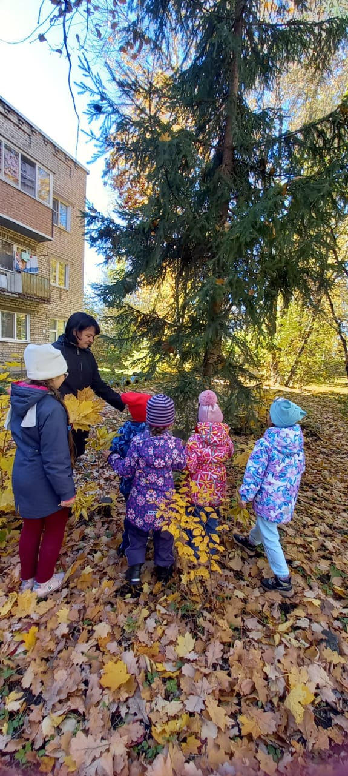
Чтобы закрепить знания детей о деревьях провели увлекательную прогулку, наполненную осенним творчеством и играми «Осенние деревья нашего участка».

Slide 4
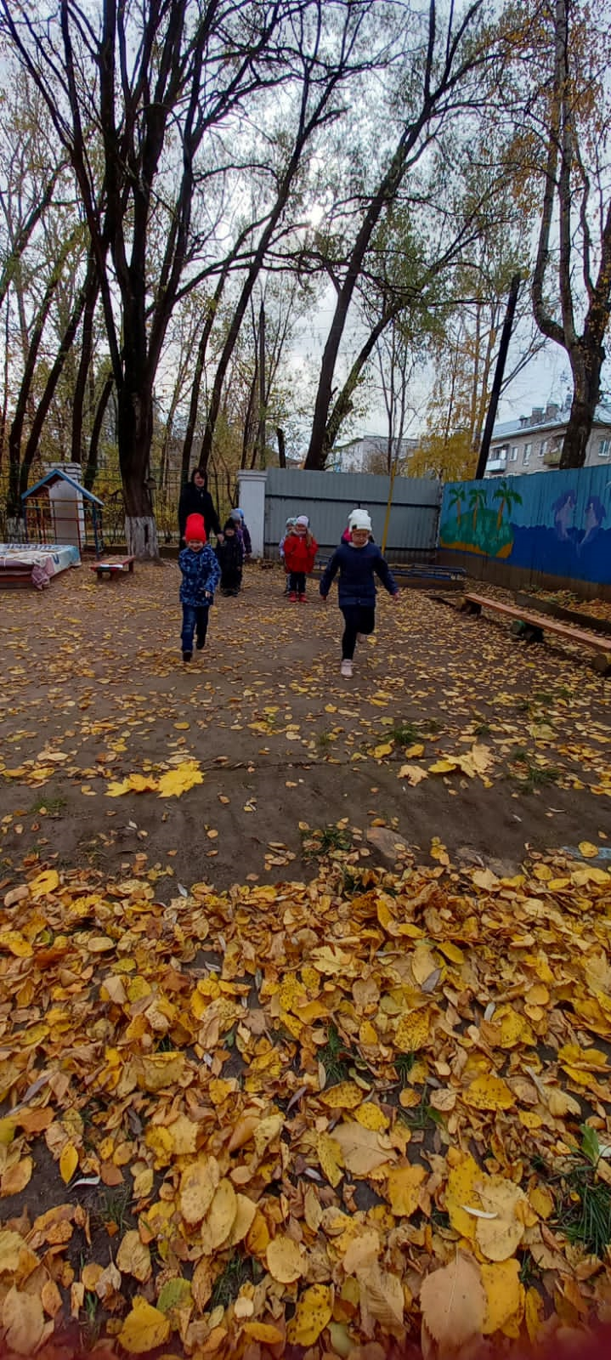
«Игра – это огромное светлое окно, через которое в духовный мир ребенка вливается живительный поток представлений, понятий об окружающем мире», - Сухомлинский В.А.
Ведущее место на прогулке отводится играм, преимущественно подвижным.
В подвижных играх и игровых упражнениях используем естественные условия местности (пеньки, канавы, деревья и др., а также природный материал (шишки, листья, палки, камешки). Огромно их разнообразие.
Эстафета «Передай листок»

Slide 5
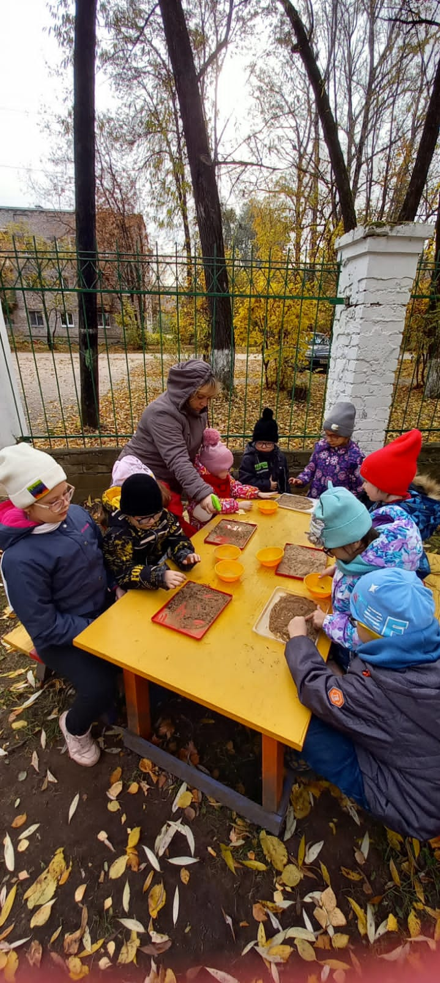
Опыты – это весело и увлекательно, но в тоже время в каждом опыте раскрывается причина наблюдаемого явления, дети подводятся к суждению, умозаключению, уточняются их знания о свойствах и качествах объектов, об их изменениях.
Дети узнали из чего состоит песок и почему не получается четкий рисунок на сухом песке.

Slide 6
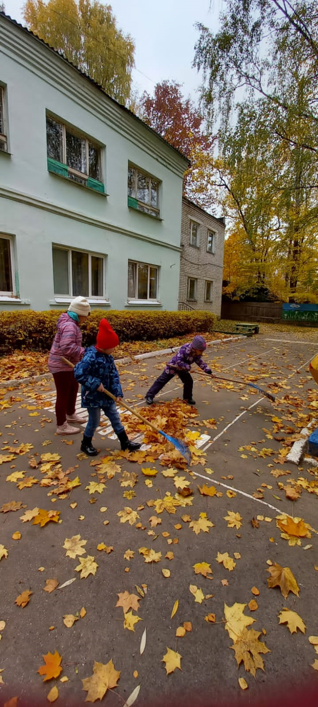
Разнообразный труд в природе доставляет детям много радости и содействует их всестороннему развитию. В процессе труда воспитываются любовь к природе, бережное отношение к ней. У детей развиваются интерес к трудовой деятельности, сознательное, ответственное отношение к ней. В коллективе дети приучаются трудиться сообща, помогать друг другу.

Slide 7
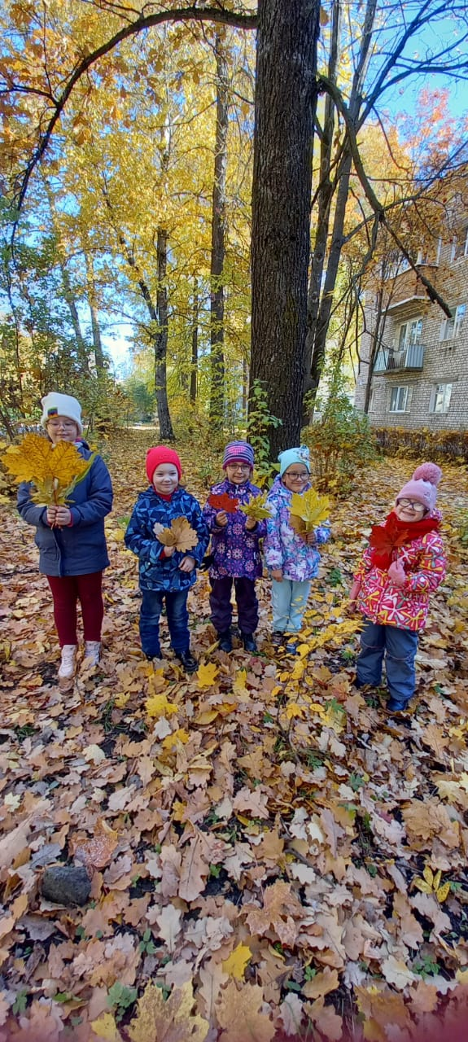
Любая ваша совместная деятельность на осенней природе будет вдвойне полезна, если добавить к ней улыбки и хорошее настроение! Тогда никакая осенняя депрессия вам не будет страшна!

